Slide 1











Bài 3
Khi mẹ vắng nhà
Giáo viên: Nguyễn Thị Tú My
Notes:
更多模板请关注：https://haosc.taobao.com

Slide 2
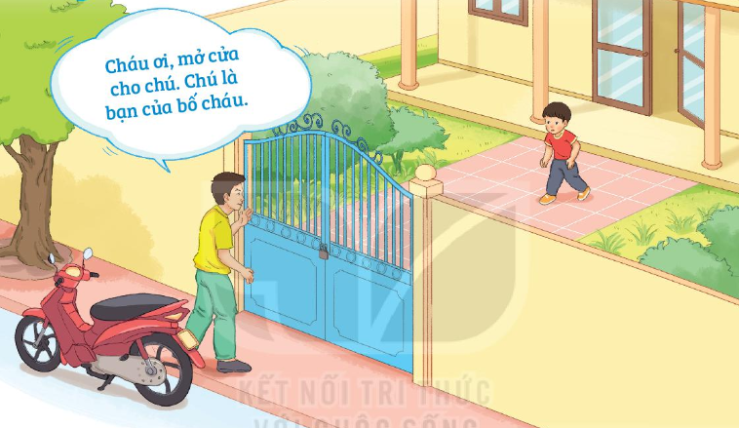
1. Quan sát tranh
Theo em, bạn nhỏ nên làm gì? Vì sao?

Slide 3


2
Đọc

Slide 4
Khi mẹ vắng nhà
Trong khu rừng nọ có đàn dê con sống cùng mẹ. Một hôm, trước khi đi kiếm cỏ, dê mẹ dặn con:
- Ai đến gọi cửa, các con đừng mở nhé! Chỉ mở cửa khi nghe tiếng mẹ.
Một con sói nấp gần đó. Đợi dê mẹ đi xa, nó gõ cửa và giả giọng dê mẹ.
Nhớ lời mẹ, đàn dê con nói:
- Không phải giọng mẹ. Không mở.

Slide 5
Sói đành bỏ đi. Một lúc sau, dê mẹ về. Nghe đúng tiếng mẹ, đàn dê con ra mở cửa và tíu tít khoe:
- Lúc mẹ đi vắng, có tiếng gọi cửa, nhưng không phải giọng của mẹ nên chúng con không mở.
Dê mẹ xoa đầu đàn con:
- Các con ngoan lắm!
(Phỏng theo Truyện cổ Grim)

Slide 6
Khi mẹ vắng nhà
Trong khu rừng nọ có đàn dê con sống cùng mẹ. Một hôm, trước khi đi kiếm cỏ, dê mẹ dặn con:
- Ai đến gọi cửa, các con đừng mở nhé! Chỉ mở cửa khi nghe tiếng mẹ.
Một con sói nấp gần đó. Đợi dê mẹ đi xa, nó gõ cửa và giả giọng dê mẹ.
Nhớ lời mẹ, đàn dê con nói:
- Không phải giọng mẹ. Không mở.

Slide 7
Sói đành bỏ đi. Một lúc sau, dê mẹ về. Nghe đúng tiếng mẹ, đàn dê con ra mở cửa và tíu tít khoe:
- Lúc mẹ đi vắng, có tiếng gọi cửa, nhưng không phải giọng của mẹ nên chúng con không mở.
Dê mẹ xoa đầu đàn con:
- Các con ngoan lắm!
(Phỏng theo Truyện cổ Grim)

Slide 8
Giải lao

Slide 9
3
Trả lời
câu hỏi

Slide 10
Trong khu rừng nọ có đàn dê con sống cùng mẹ. Một hôm, trước khi đi kiếm cỏ, dê mẹ dặn con:
- Ai đến gọi cửa, các con đừng mở nhé! Chỉ mở cửa khi nghe tiếng mẹ.
Một con sói nấp gần đó. Đợi dê mẹ đi xa, nó gõ cửa và giả giọng dê mẹ.
Nhớ lời mẹ, đàn dê con nói:
- Không phải giọng mẹ. Không mở.
a. Dê mẹ dặn dê con chỉ được mở cửa khi nào?

Slide 11
Trong khu rừng nọ có đàn dê con sống cùng mẹ. Một hôm, trước khi đi kiếm cỏ, dê mẹ dặn con:
- Ai đến gọi cửa, các con đừng mở nhé! Chỉ mở cửa khi nghe tiếng mẹ.
Một con sói nấp gần đó. Đợi dê mẹ đi xa, nó gõ cửa và giả giọng dê mẹ.
Nhớ lời mẹ, đàn dê con nói:
- Không phải giọng mẹ. Không mở.
b. Sói làm gì khi dê mẹ vừa đi xa?

Slide 12
Sói đành bỏ đi. Một lúc sau, dê mẹ về. Nghe đúng tiếng mẹ, đàn dê con ra mở cửa và tíu tít khoe:
- Lúc mẹ đi vắng, có tiếng gọi cửa, nhưng không phải giọng của mẹ nên chúng con không mở.
Dê mẹ xoa đầu đàn con:
- Các con ngoan lắm!
c. Nghe chuyện, dê mẹ đã nói gì với đàn con?

Slide 13
3. Viết vào vở câu hỏi b ở mục 3

Slide 14
3. Viết vào vở câu trả lời cho câu hỏi b mục 3
gõ cửa và
Khi dê mẹ vừa đi xa, sói ………….. ………………..
giả giọng dê mẹ.

Slide 15
4. Chọn từ ngữ để hoàn thiện câu và viết câu vào vở
mời
mở cửa
nghe lời
Khi ở nhà một mình, em không được ……………. cho người lạ.

Slide 16
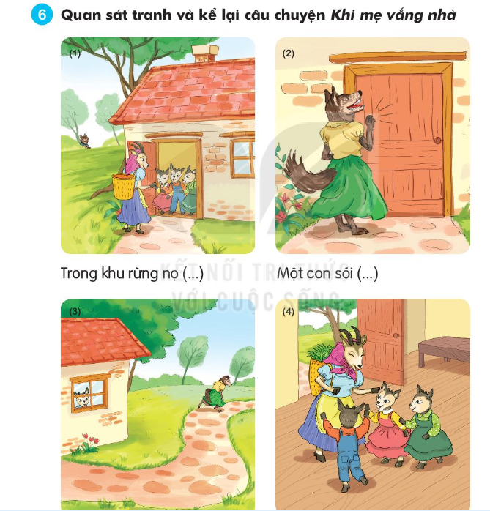
6. Quan sát tranh và kể lại câu chuyện Khi mẹ vắng nhà
1
2
3
4

Slide 17
5. Nghe viết
Lúc dê mẹ vừa đi, sói đến gọi cửa. Đàn dê con biết sói giả giọng mẹ nên không mở cửa.

Slide 18
8.
Chọn chữ phù hợp để tạo thành từ đúng.
a. c hay k
b. v hay d

Slide 19
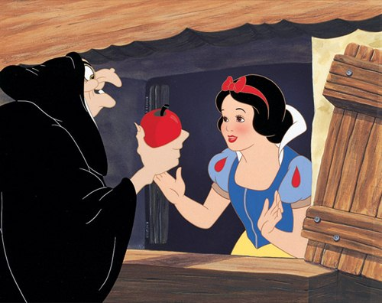
Giải cứu nàng Bạch Tuyết

Slide 21
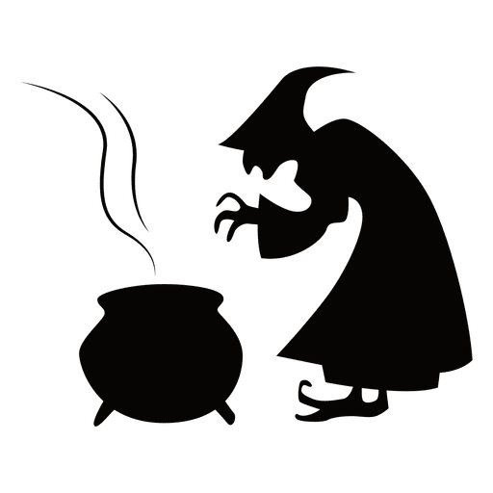

Slide 22


Slide 23
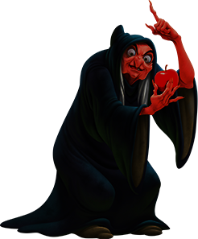

Slide 24
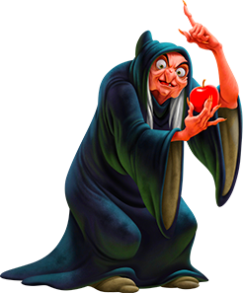
Bạch Tuyết
Ngươi sẽ chết chắc

Slide 25

Gọi Bạch Tuyết vào đây cho ta

Slide 27
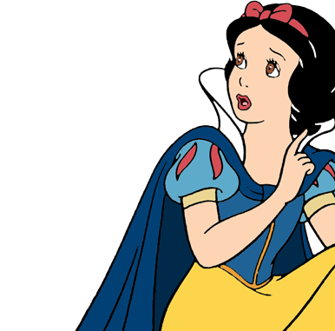



Chỉ có một trái không có độc. Ngươi hãy chọn đi
Play

Slide 28




ỳ lạ
?
Bắt đầu!
k
c
Ngày thứ hai…

Slide 29
?
ỏ non
Bắt đầu!
k
c
Ngày thứ ba…

Slide 30
Bắt đầu!
?
ể chuyện
c
k
Ngày thứ tư...

Slide 31
?
ề nhà
Bắt đầu!
v
d
Ngày thứ năm…

Slide 32
?
ỏ non
Bắt đầu!
k
c
Ngày cuối cùng…

Slide 33
?
ội vã
Bắt đầu!
v
d
Kết quả...

Slide 34



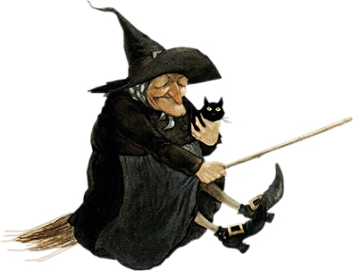
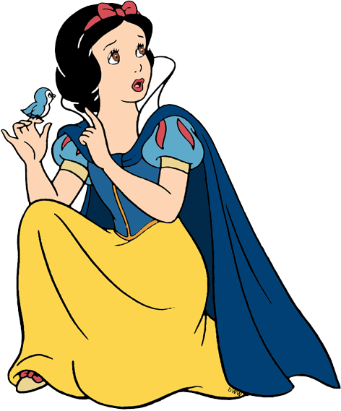

Slide 35
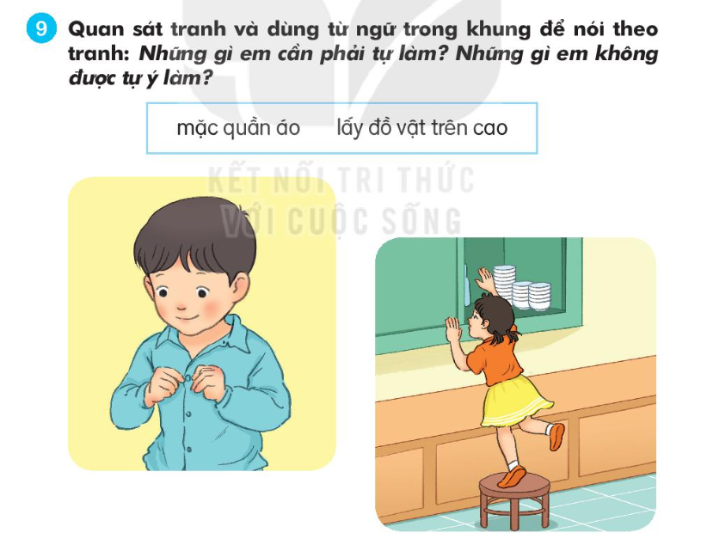
9. Quan sát tranh và dùng từ ngữ trong khung để nói theo tranh: Những gì em cần phải tự làm? Những gì em không được tự ý làm?
mặc quần áo lấy đồ vật trên cao

Slide 36
DẶN DÒ
Ôn lại bài Khi mẹ vắng nhà
Kể them một số việc em có thể tự làm, hoặc không được tự ý làm khi không có người lớn ở nhà.

